Slide 1


北太平洋の海水温と
世界の経済格差の共変動
修士論文発表会（2022年2月16日）
520M203 加藤 茜
（気象・気候ダイナミクス研究室）
指導教員 立花 義裕 教授

Slide 2
研究背景①
気象は経済に影響を与えると言われる
外交状況
気象・気候
政府の政策
ある国の経済
経済状況を正確に理解するために気象との関連も
調べる必要がある

Slide 3
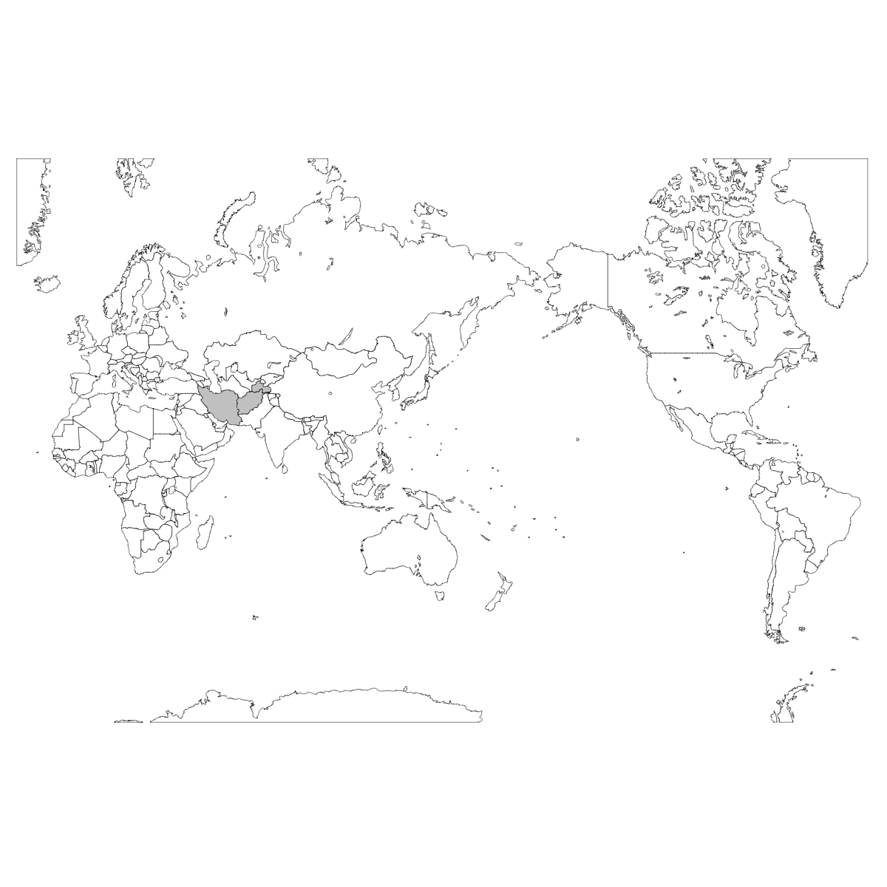
研究背景②
1つの国において気象と経済の関係を調べた研究は多い
＜先行研究＞
Jeffrey K. Lazo et al, （2011）
アメリカにおいて夏日・冬日の日数または降水量が
増加すると国内総生産（GDP）は有意な変動をする
Florian Badorf et al.,（2020）
ドイツにおいて天候が毎日の売り上げに与える影響は，店舗の場所によっては23.1％，販売商品によっては40.7％に達する
可能性がある
しかし，ある国の経済が多くの国の経済に影響を
与えることがある
例：リーマンショック
アメリカの大手銀行が倒産し世界各国の経済が減速
EU
アジア
アフリカ

Slide 4
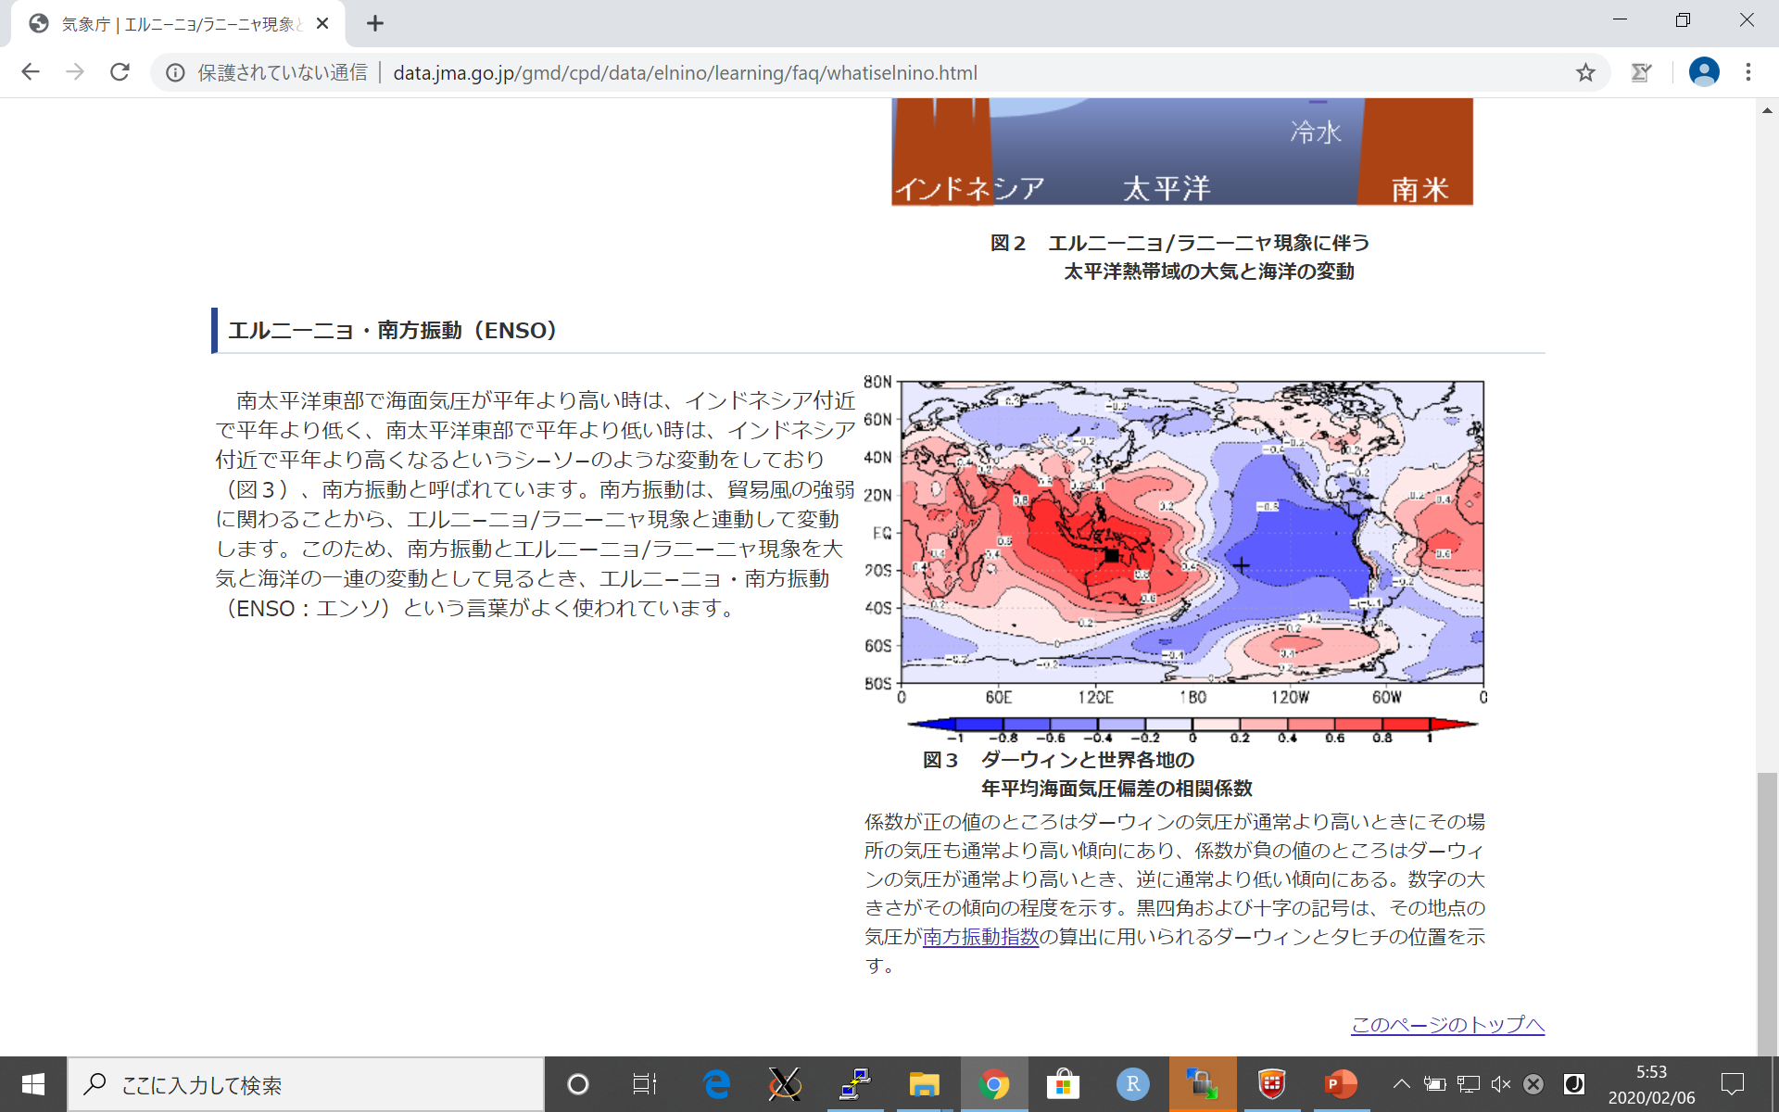
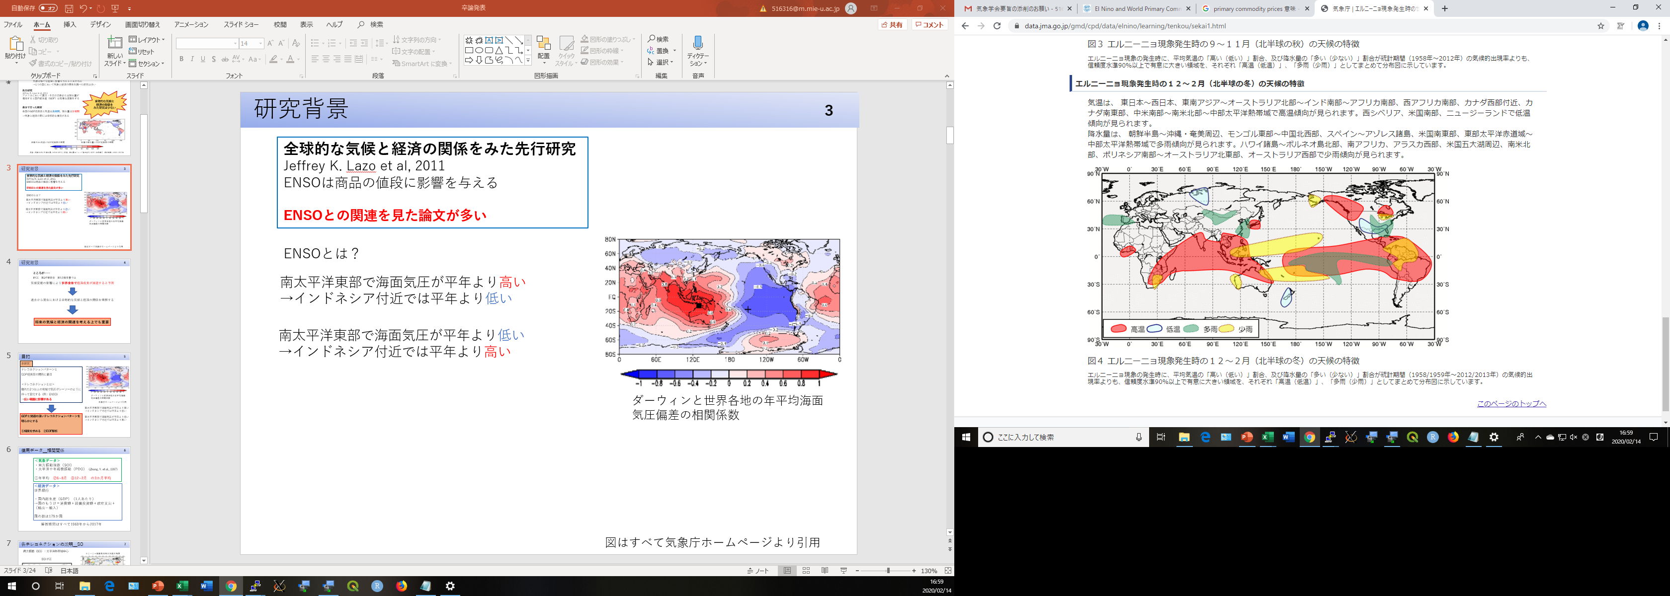
研究背景③
ある地点の気象が広範囲に影響を与えることがある
例：南方振動（Southern Oscillation，SO）
SOとは？
南太平洋東部で海面気圧が平年より高い
→インドネシア付近では平年より低い
南太平洋東部で海面気圧が平年より低い
→インドネシア付近では平年より高い
エルニーニョ/ラニーニャ現象と連動している
ダーウィンと世界各地の年平均海面気圧偏差の相関係数
エルニーニョ現象発生時の12～2月
低緯度を中心に高温傾向
SOは全球の天候に影響を与える
離れた2つ以上の地域で気圧などがシーソーのように変化(テレコネクション)
→比較的広い範囲に影響があり全球的な気象・気候を調べるのに適している
図はすべて気象庁ホームページより引用

Slide 5
研究背景④
＜先行研究＞
Dufrenot et al.,（2021）
ENSOパターンの変化が世界の商品価格に与える影響を調査し，
気象異常と商品価格の間に直接的な関連があると示した
Iizumi et al., (2014)
エルニーニョは世界平均した大豆の収量を2.1〜5.4％上昇させ，
トウモロコシ，米，小麦の収量を-4.3〜0.8％変化させる可能性がある
ただし，
・ENSO以外のテレコネクションも経済に影響を与える
可能性があるが，その点には触れていない
・各国の経済状況とテレコネクションの関係を
全球規模で調査している研究はない

Slide 6
目的
①全球的に各国のGDPと関連するENSO以外の
テレコネクションはないか
②各国の経済状況を考慮したテレコネクションとの
関連はどうなっているのか
この2つを検証するため相関分析を行った
＜GDPとは？＞
GDPとは簡単に言うとその国のもうけ
GDP＝消費額＋設備投資額＋政府支出額＋（輸出額ー輸入額）
経済指標として広く使われており，その国の経済状況をよく表しているとされる

Slide 7
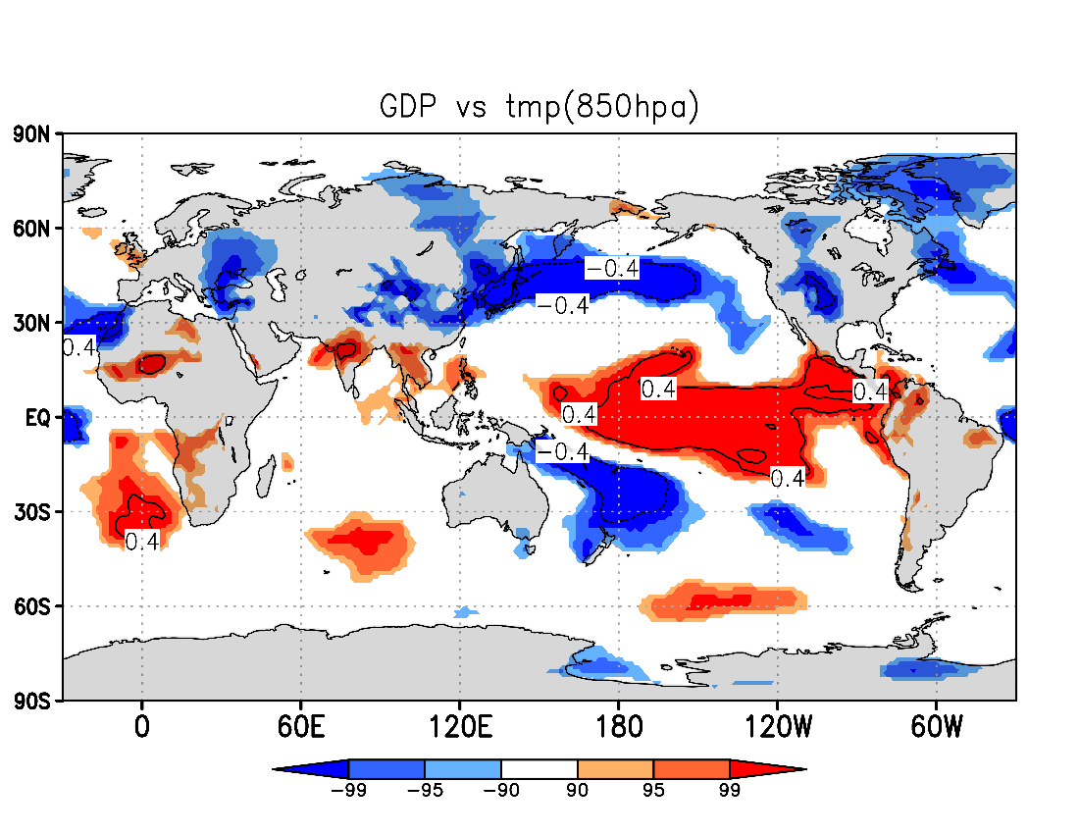
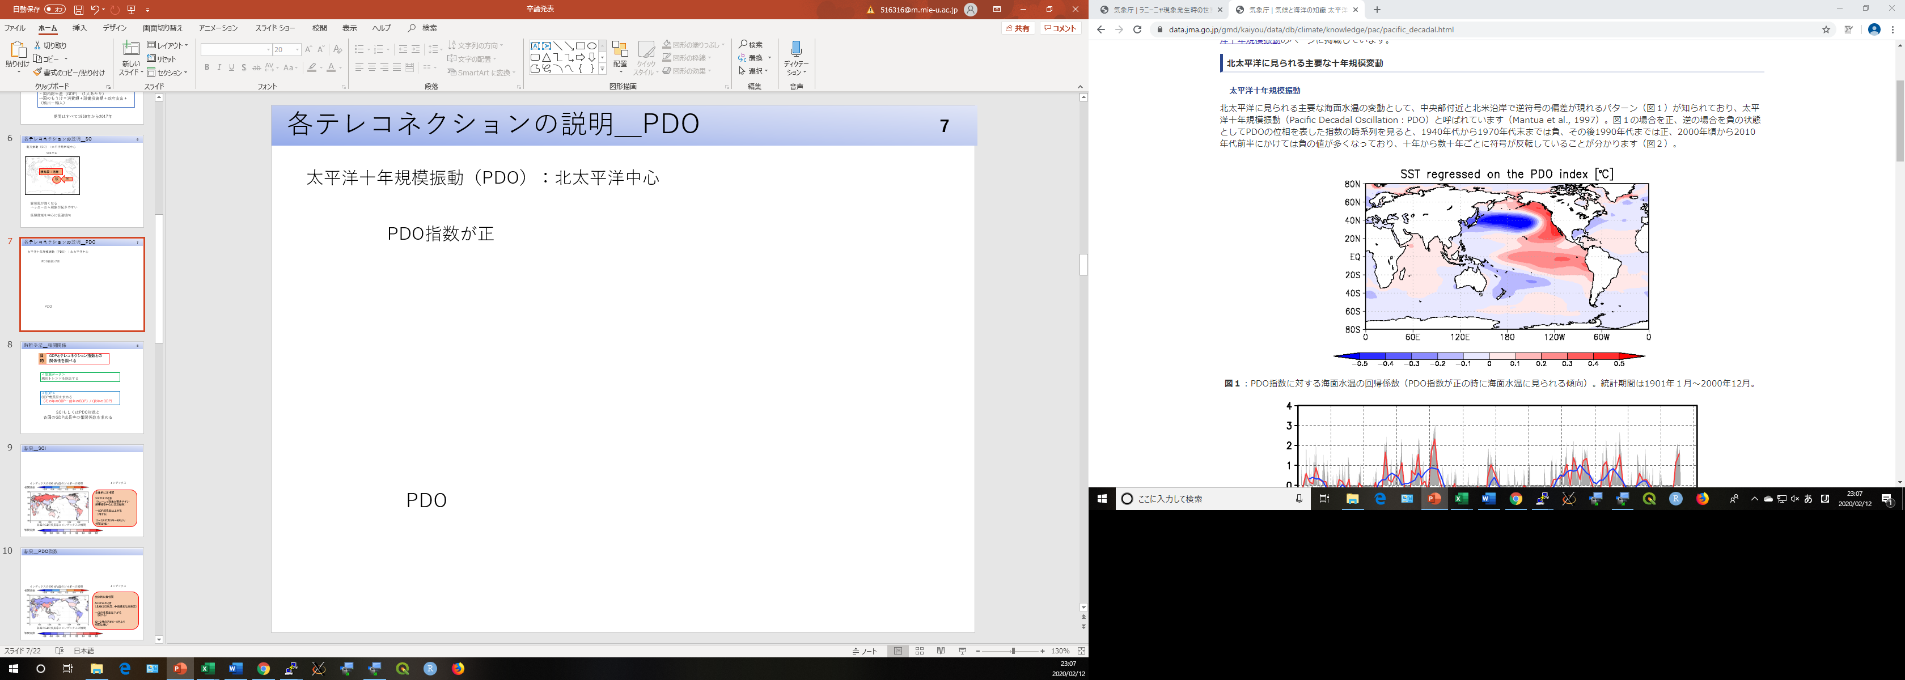
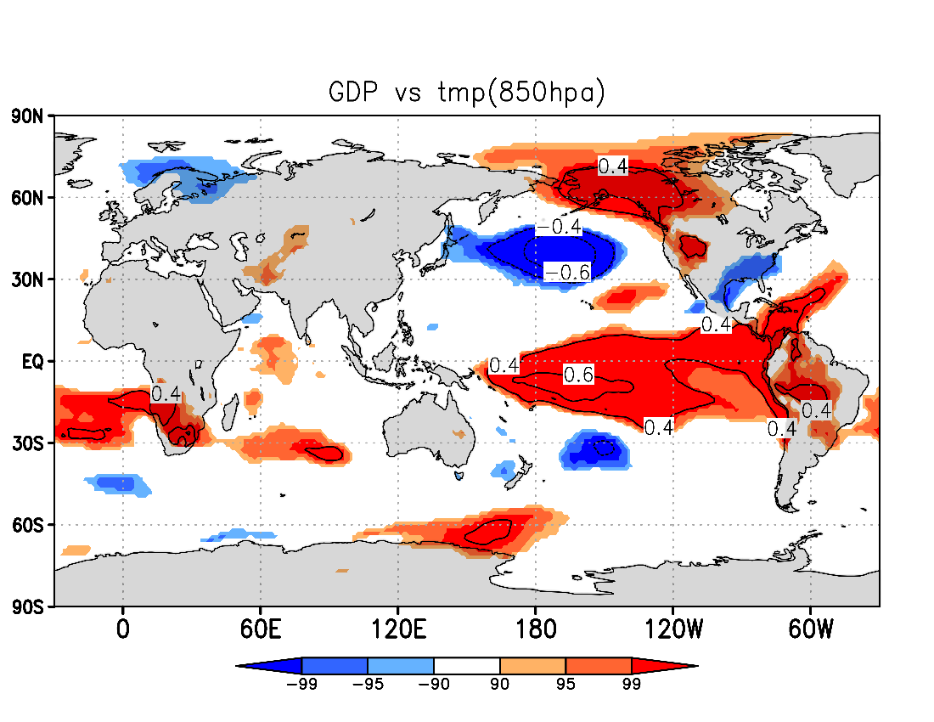
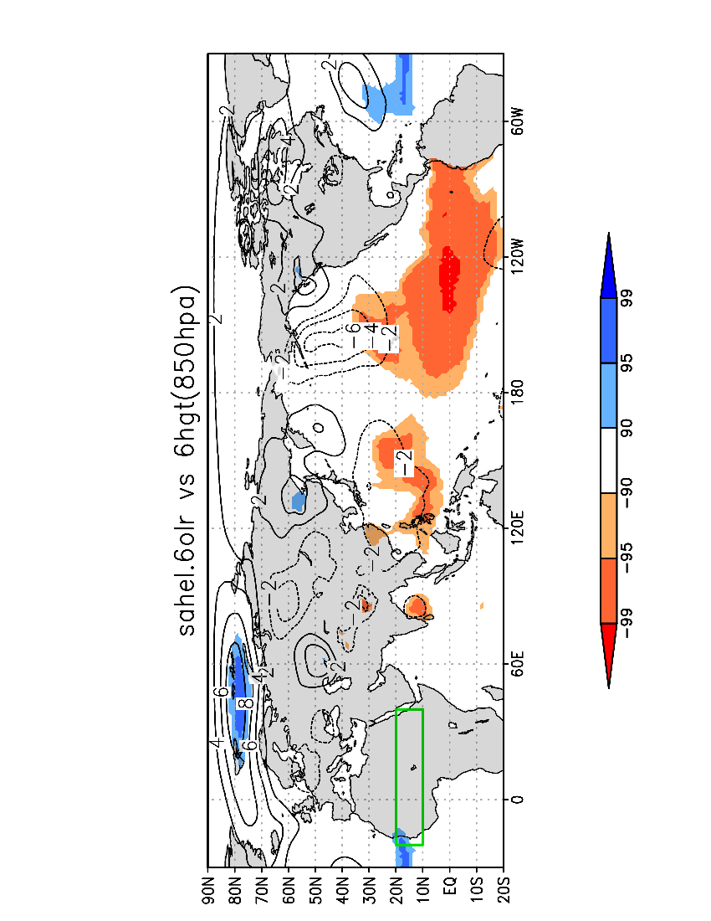
テレコネクションの説明＿PDO
太平洋十年規模振動（Pacific Decadal OscillationPDO）：北太平洋中心
PDO指数と気温の関係
PDO指数が正
６〜８月
PDO指数に対する海面水温の回帰係数（℃）
PDO指数に対する海面水温の回帰係数（℃）
北太平洋中央部付近（青色）→水温が低い
北米沿岸（赤色）→水温が高い
低緯度中心に 高温傾向
12〜2月
99 95 90 90 95 99
線：PDO指数に対する850 hPaにおける
気温の相関係数 色：信頼係数
（左の図は気象庁ホームページより引用）

Slide 8
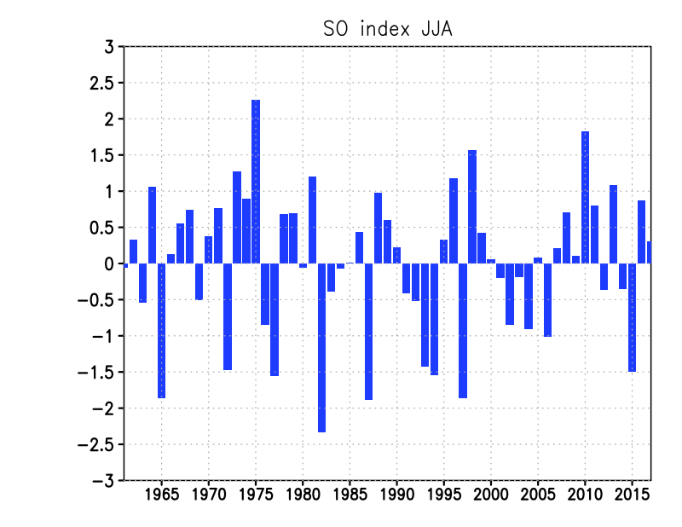
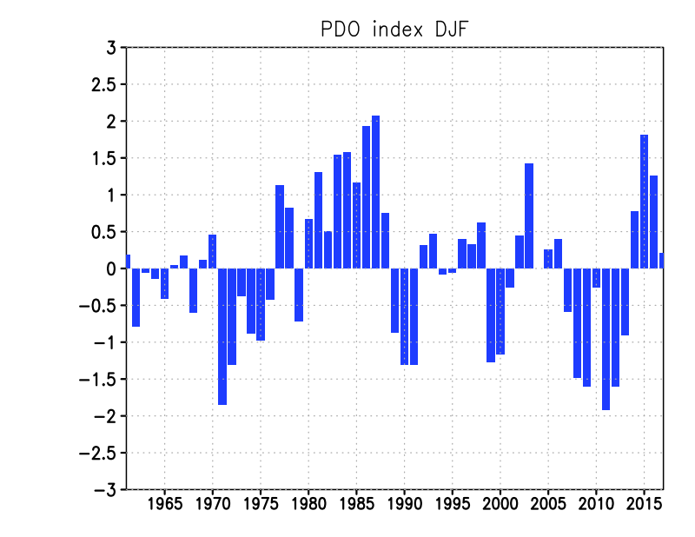
使用データと解析手法①
解析期間は1960年から2017年
＜気象データ＞
・太平洋十年規模振動（PDO）指数（Zhang, Y. et al., 1997）
解析手法
・JJA（6～8月） ・JFD（1～2，12月） の3カ月平均
※年毎に存在するGDPのデータに合わせ，JFDを採用
DJFでも結果に大きな変化はない
JJA
JFD
PDO指数

Slide 9
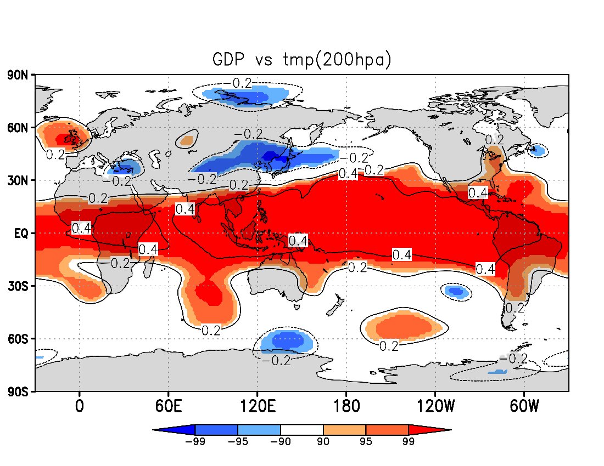
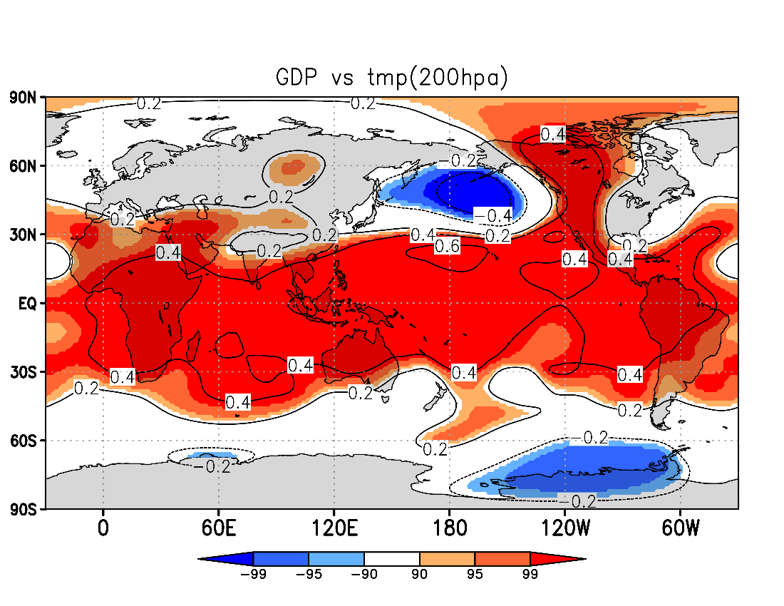
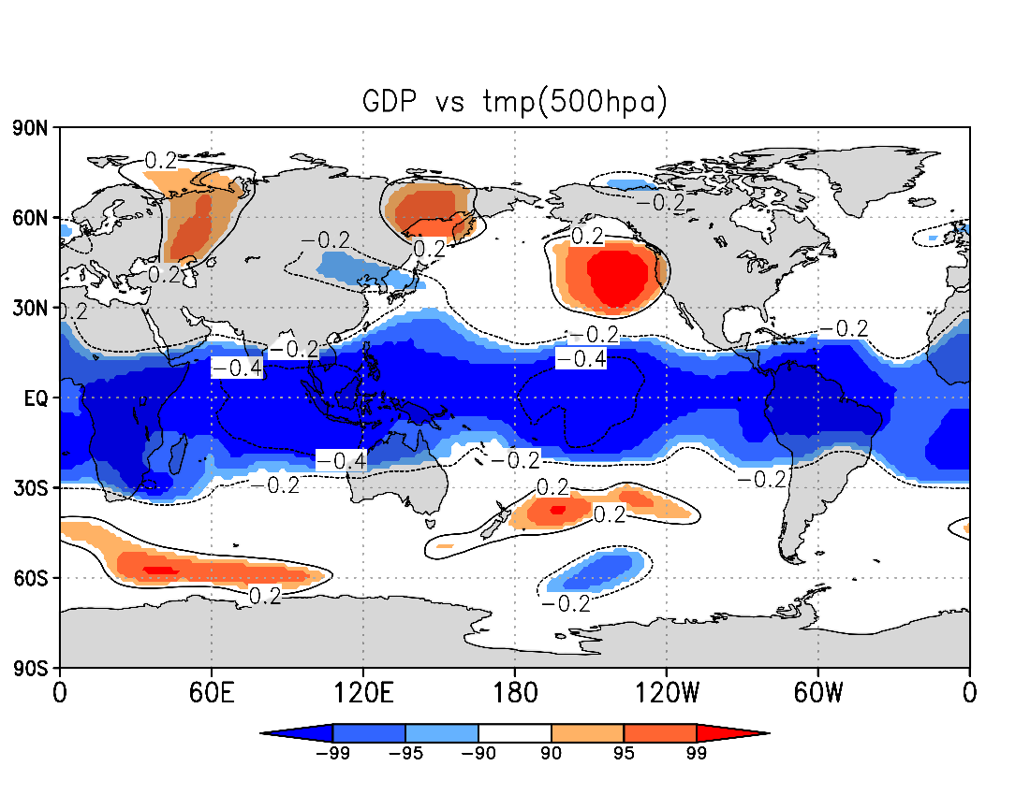
使用データと解析手法②
PDOとSOはある程度連動している
→PDOがGDP成長率と有意な相関関係があるとは言い切れない
（PDO指数とSOIの相関係数はJJAで-0.40，JFDでは-0.51）
以下の式からPDO*指数を求め，SOの影響を除いた成分を抽出した
PDO*指数
PDO指数－SOI×（上記の相関係数）＝ENSOの影響を除いた成分
JJA
JFD
等値線：相関係数 色：信頼係数(％)
残差インデックスと200 hPa面のジオポテンシャル高度の相関
PDO*指数

Slide 10
使用データと解析手法③
＜経済データ＞
・1人当たり国内総生産（GDP per capita）（世界銀行）
国の数は179か国（欠損値がない国は74か国）
解析手法①
GDP成長率を求める
（その年のGDP－前年のGDP）/ (前年のGDP)
解析手法②
以下の基準に基づき国を以下の4つのレベルに分類した
（FACTFULNESS, 2019, 日経BP）
レベルが低いほど低所得であるとみなせる
2017年の1人当たりGDPが
・0～1460ドル未満：レベル1 ・1460～5840ドル未満：レベル2
・5840～11680ドル未満：レベル3 ・11680ドル以上：レベル4

Slide 11
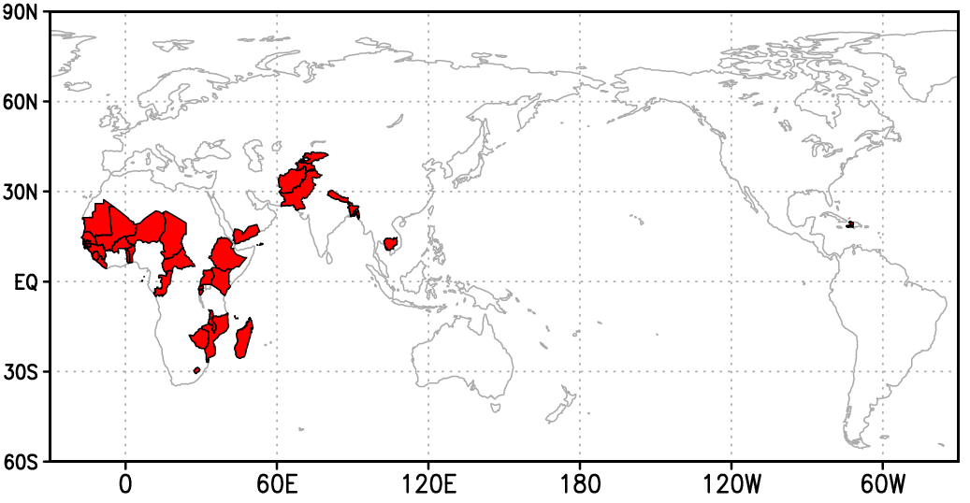
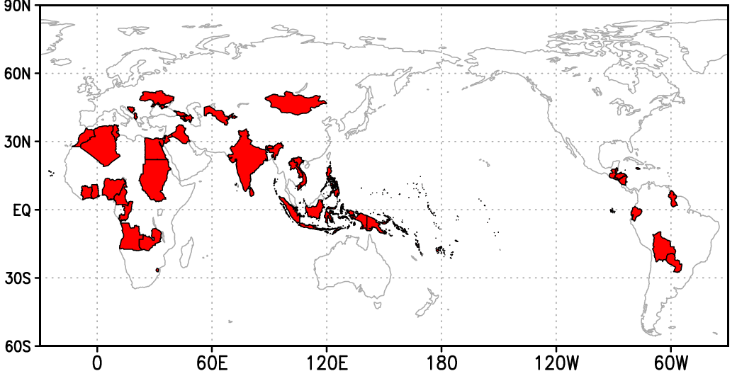
使用データと解析手法④
前スライドの基準に基づき分類した国の分布
level1： 北緯30度～南緯30度の
アフリカ大陸中心（36か国）
Level2：東南アジア，アフリカ大陸中心（53か国）
代表的な国・ケニアのGDP成長率
代表的な国・インドのGDP成長率

Slide 12
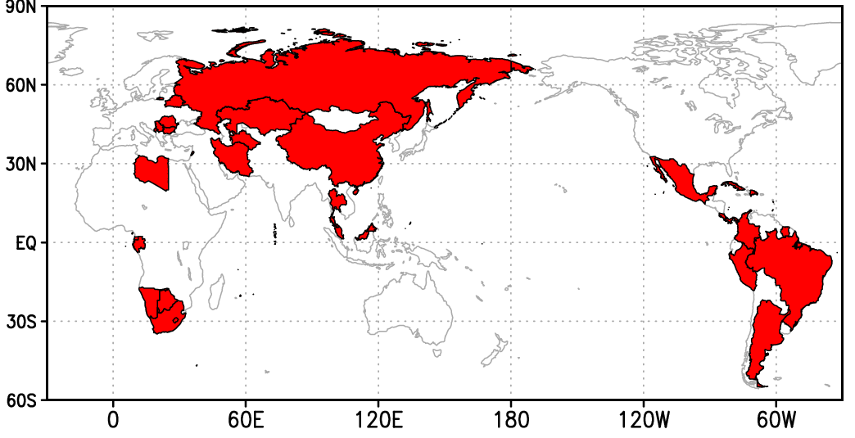
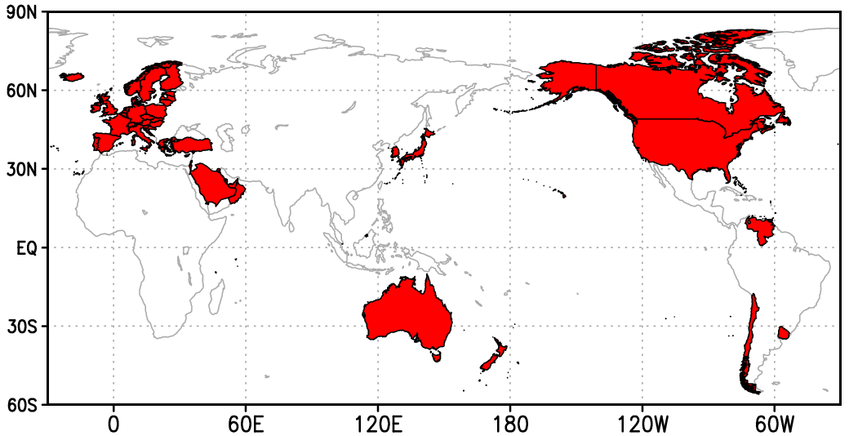
使用データと解析手法④
前スライドの基準に基づき分類した国の分布
Level3：ユーラシア大陸や南米
大陸中心 新興国が多い（35か国）
Level4：ヨーロッパ州，北米中心
先進国が多い（55か国）
代表的な国・ブラジルのGDP成長率
代表的な国・フランスのGDP成長率

Slide 13
使用データと解析手法⑤
＜解析手法＞
1.気象指数と各国のGDP成長率の相関係数を求めた
2.レベルごとに相関係数の絶対値を求め，値が大きいものから
順に上位30%を 抽出した
※有意な相関となる国をカバーでき，どのレベルにおいても
標本数を10個は確保できるため
3.各レベルにおいて，抽出した国の相関係数の正負の割合を
調べた
と
の相関係数
ある国のGDP成長率
気象指数
これを179か国分

Slide 14
結果①
レベルごとのGDP成長率と気象指数の相関係数の正負の割合
PDO指数
PDO*指数
PDO指数が正のとき
＜PDO指数 JJA＞
・レベル1～3は負相関となる国が多い
→PDO指数が正のとき
レベル1～3のGDP成長率は下がる（損する）
・レベル4は正相関となる国が多い
→PDO指数が正のとき
レベル4のGDP成長率は上がる（得する）
PDOが正のとき格差が広がる

Slide 15
使用データと解析手法＿相関関係⑥
解析期間は1960年から2017年
＜気象データ＞
・太平洋十年規模振動（PDO）指数（Zhang, Y. et al., 1997）
・PDO*指数
解析手法
・JJA（6～8月） ・JFD（1～2，12月） の3カ月平均
＜経済データの解析手法＞
1 GDPを第一次産業，第二次産業，第三次産業と産業別に分類
2 産業別に各国のGDP成長率を求めた
3 先程と同様の手順
・第一次産業：農業・牧畜業・水産業・林業・狩猟業
・第二次産業：製造業・建設業・電気・水道・ガス・鉱業
・第三次産業：第一次産業でも第二次産業でもない産業
例 サービス業や運輸業

Slide 16
結果②
レベルごとのGDP成長率（第三次産業）と
気象指数の相関係数の正負の割合
PDO指数
PDO*指数
PDO指数が正のとき
＜PDO指数 JJA＞
・レベル4は正相関となる国が多い
→PDO指数が正のとき
先進国の第三次産業のGDP成長率は上がる（儲かる）
・レベル1は負相関となる国が多い
→PDO指数が正のとき
発展途上国の第三次産業のGDP成長率は下がる（損する）
PDOが正のとき格差が広がる

Slide 17
まとめ
①全球的に各国のGDPと関連するENSO以外の
テレコネクションはないか
②各国のGDP成長率とテレコネクションの関係
目的：
NEW!!
①PDO指数が全球的に各国のGDP成長率と連動している
②
上がる
SST
PDO指数が
正のとき格差が広がる
負のとき格差が縮まる
下がる
GDP成長率

Slide 18
議論
・テレコネクション指数とGDP成長率の因果関係を
調べていない
テレコネクションパターン
ローカルな
気象要因
？
GDP成長率
政治・経済的
要因
・テレコネクションパターンはGDP成長率を何％
変動させるのか

Slide 19
引用文献
Gilles Dufrénot William Ginn, amd Marc Pourroy (2021), The Effect of ENSO Shocks on Commodity Prices: A Multi-Time Scale Approach, AMSE Working Papers, WP 2021-Nr30
Florian Badorf, KaiHoberg (2020), The impact of daily weather on retail sales: An empirical study in brick-and-mortar stores, Journal of Retailing and Consumer Services, 52, 101921
Hans Rosling, Anna Rosling Ronnlund, and Ola Rosling (2019), Factfulness: Ten Reasons We're Wrong about the World--And Why Things Are Better Than You Think, Flatiron Books, 352p.
Japan Meteorological Agency, Impact of decades to decades of fluctuations in sea surface temperature on atmospheric flow and weather, 2021, from https://www.data.jma.go.jp/gmd/kaiyou/data/db/climate/knowledge/pac/pacific_impact.html
Jeffrey K. Lazo, Megan Lawson, Peter H. Larsen, and Donald M. Waldman, (2011), U.S. Economic Sensitivity to Weather Variability, Bulletin of the American Meteorological Society, 292, 709-720.
Nathan J. Mantua, Steven R. Hare, Yuan Zhang, John M. Wallace, and Robert C. Francis (1997), A Pacific interdecadal climate oscillation with impacts on salmon production, Bulletin of the American Meteorological Society, 78, 1069–1079.
The World Bank, GDP per capita (constant 2010 US$), November ,2019, from https://data.worldbank.org/indicator/NY.GDP.PCAP.KD The World Bank,
The World Bank, Agriculture, forestry, and fishing, value added (% of GDP), August ,2020, from https://data.worldbank.org/indicator/NV.AGR.TOTL.ZS
Yuan Zhang, John M. Wallace, and David S. Battisti (1997), ENSO-like interdecadal variability, J. Climate, 10, 1004–1020.

Slide 20
ご清聴ありがとうございました

Slide 21
予備スライド

Slide 22
研究背景
ある地点の気象が広範囲に影響を与えることがある
例：南方振動（Southern Oscillation，SO）
SOとは？
南太平洋東部で海面気圧が平年より高い
→インドネシア付近では平年より低い
南太平洋東部で海面気圧が平年より低い
→インドネシア付近では平年より高い
エルニーニョ/ラニーニャ現象と連動している
ダーウィンと世界各地の年平均海面気圧偏差の相関係数
エルニーニョ現象発生時の12～2月
低緯度を中心に高温傾向
SOは全球の天候に影響を与える
離れた2つ以上の地域で気圧などがシーソーのように変化(テレコネクション)
→比較的広い範囲に影響があり全球的な気象・気候を調べるのに適している
図はすべて気象庁ホームページより引用

Slide 23
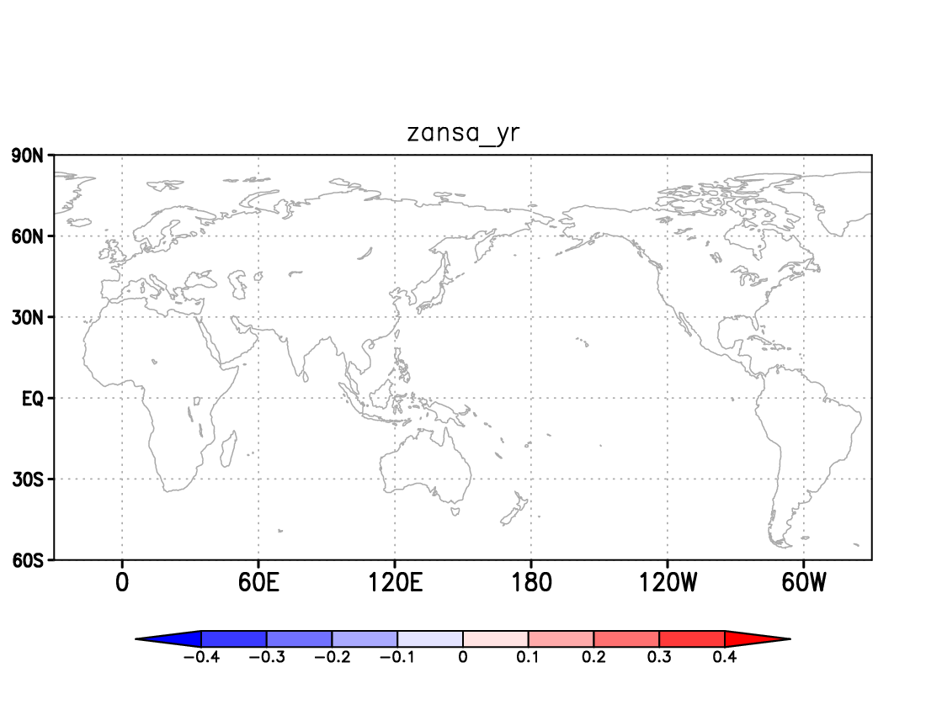
各テレコネクション指数の説明＿SOI
南方振動指数（ Southern Oscillation Index， SOI）
SOIが正のとき（貿易風が強くなる）
→ラニーニャ現象が起きやすい
SOIが負のとき（貿易風が弱くなる）
→エルニーニョ現象が起きやすい
積乱雲：活発
暖
強
SOIが正のときの模式図

Slide 24
結果＿相関係数の正負の割合（国全体のGDP）

Slide 25
結果＿相関係数の正負の割合（第一次産業）

Slide 26
結果＿相関係数の正負の割合（第二次産業）

Slide 27
結果＿相関係数の正負の割合（第三次産業）

Slide 28
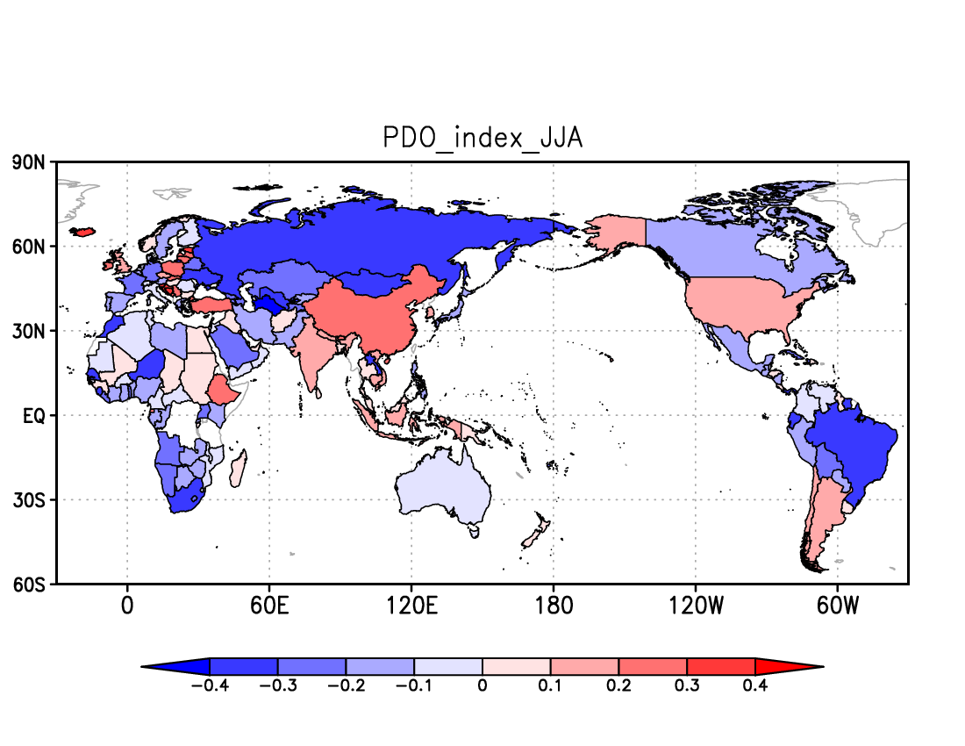
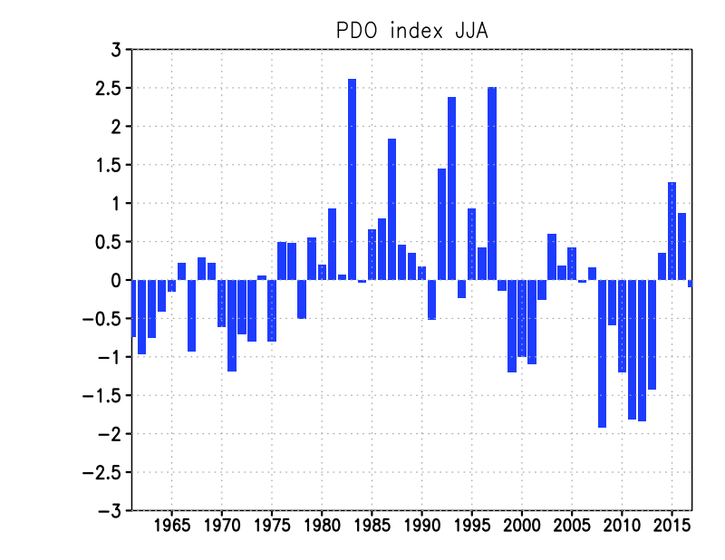
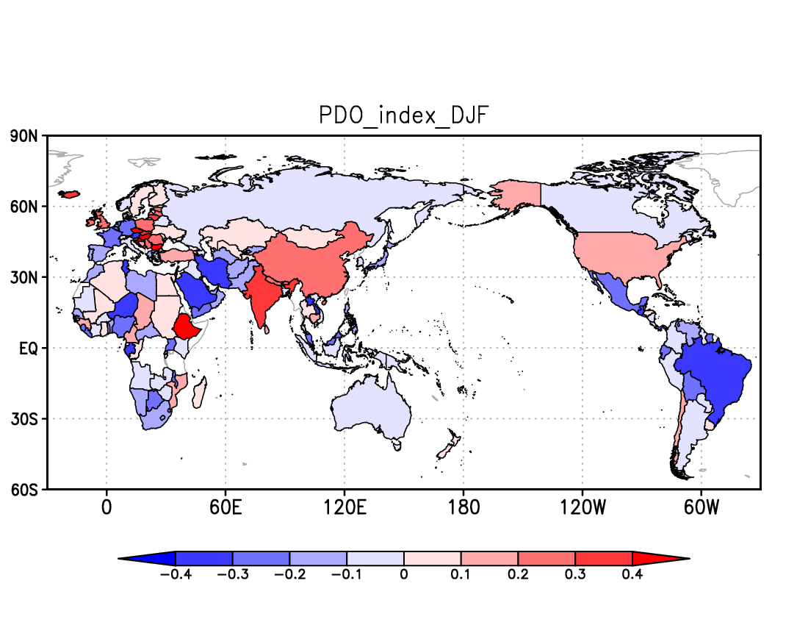
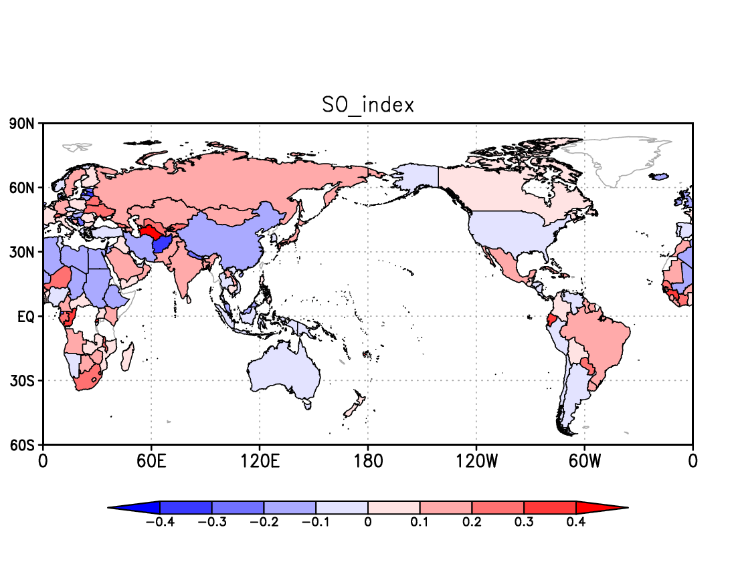
結果＿PDO
JJA
JJA
JFD
JFD
各国のGDP成長率と指数の相関
PDO指数
相関係数

Slide 29
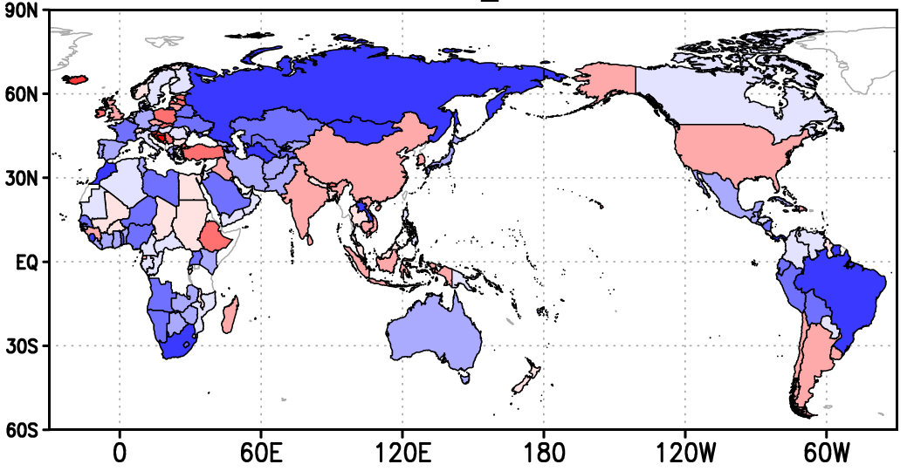
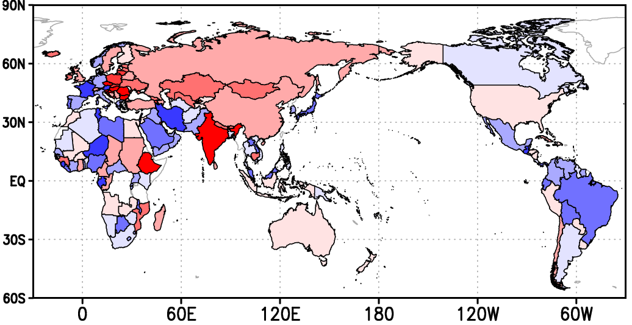
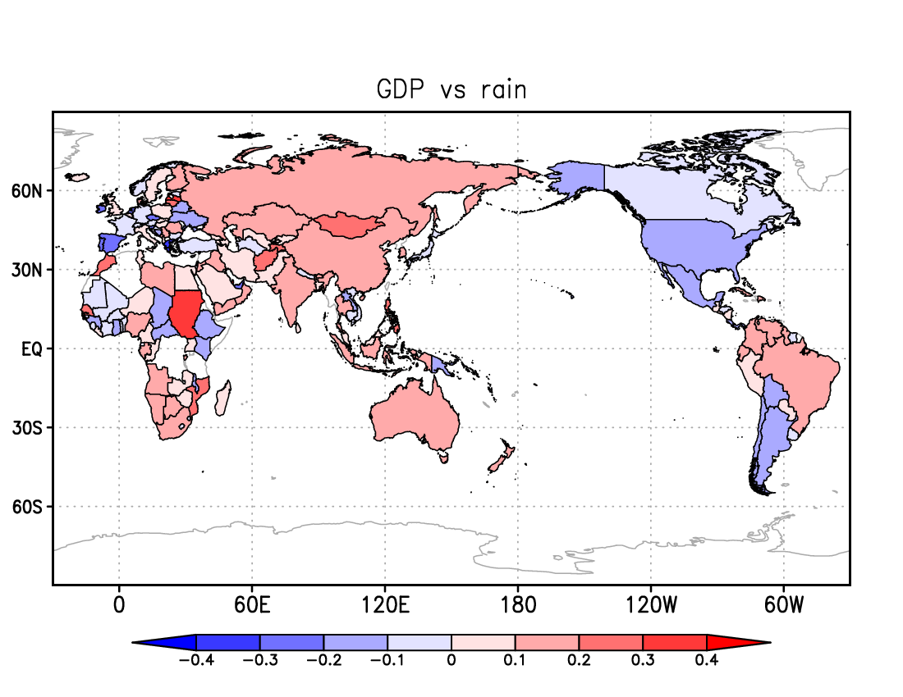
結果＿残差インデックス
JJA
JJA
JFD
各国のGDP成長率と残差インデックスとの相関
JFD
相関係数
残差インデックス

Slide 30
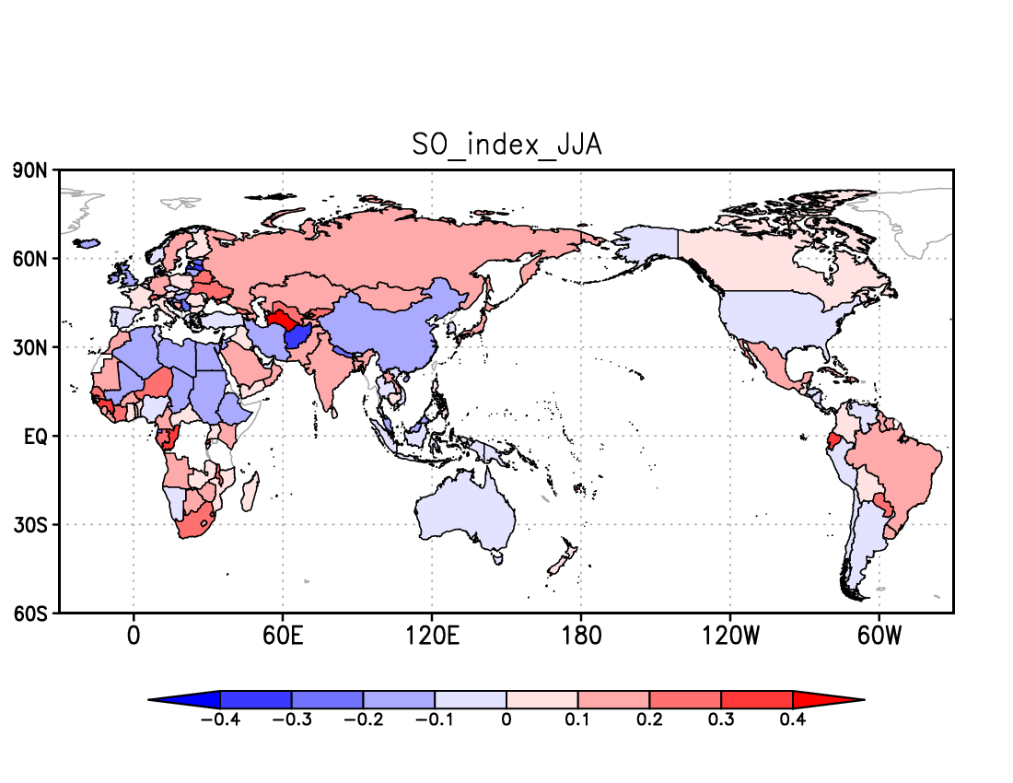
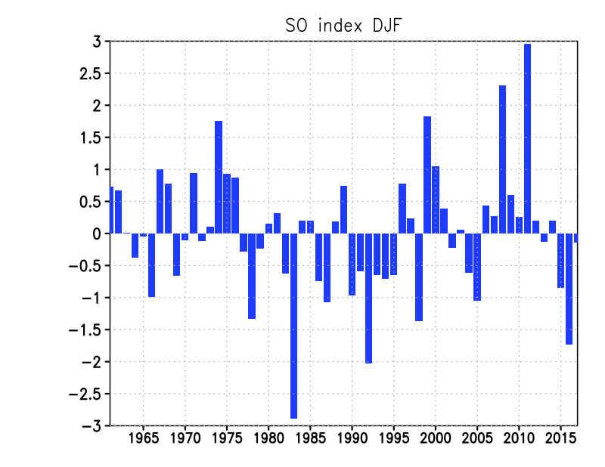
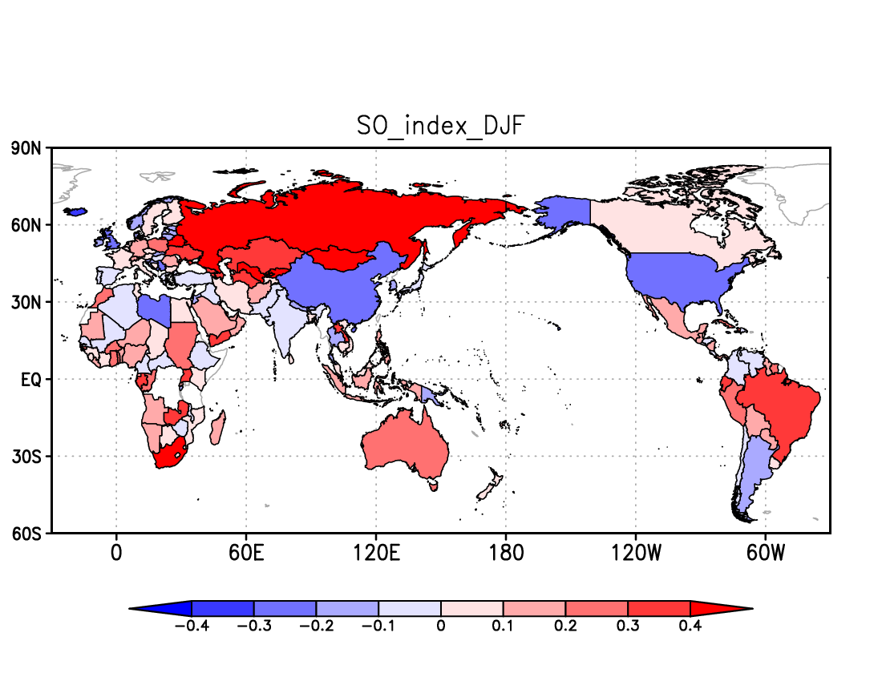
結果＿SOI
JJA
JJA
JFD
JFD
各国のGDP成長率と指数の相関
SOI
相関係数

Slide 31
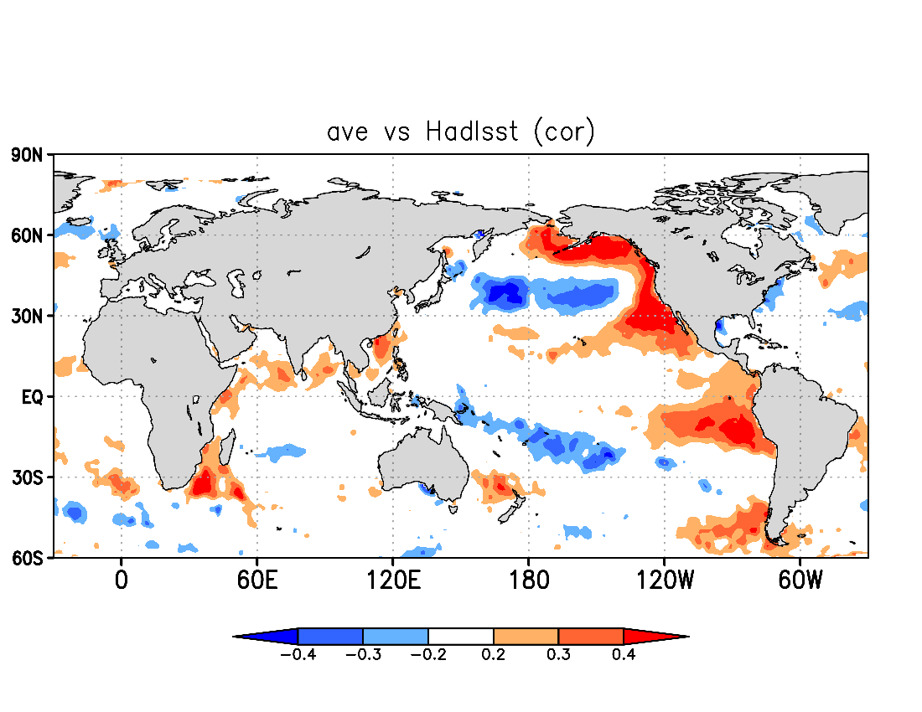
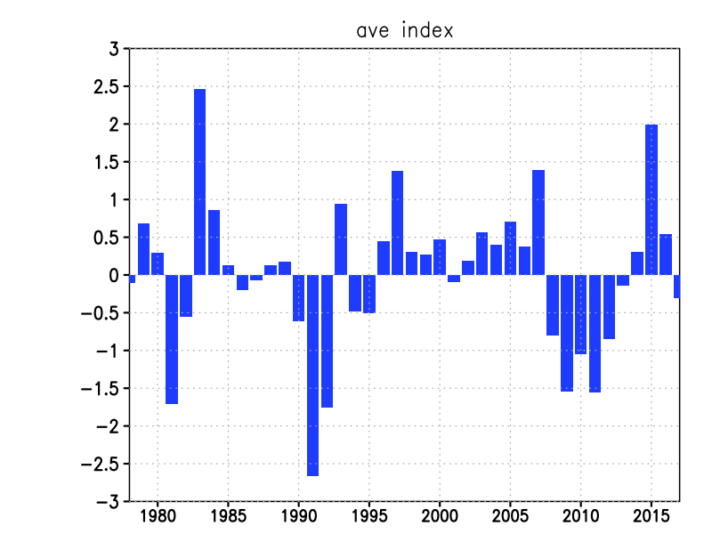
使用データと解析手法・結果＿SST
＜使用データと解析手法＞解析期間は1978年から2017年
＜気象データ＞
・HadISST
解析手法
・JJA の3カ月平均
＜経済データ＞
・第三次産業レベル4のGDP成長率
解析手法
1.GDP成長率の年平均を求める
2.標準化し，SSTとの相関を求める
＜結果③＞北太平洋にPDOのようなシグナルが見えた
SSTと上記の処理をしたGDP成長率の相関
上記の処理をしたGDP成長率
相関係数

